Slide 1

“キャッスルクライマー” 説明資料
古川 友也 Furukawa Tomoya
01

Slide 2
目次
表紙 --- 1
目次 --- 2
開発期間／所要期間／開発メンバー／担当範囲／動作環境 --- 3
操作方法 --- 4
制作の意図 --- 5
02

Slide 3
“キャッスルクライマー”
作品紹介
開発期間：2024/10/21~10/25
所要時間：約32時間
開発メンバー：プログラマー1名
開発環境：Unity version 2020.3.17f1
ジャンル：ワイヤーアクション
作品概要
指定の方向に飛ぶことができるアクションを使って
一番高い場所を目指すゲーム
担当箇所
プログラミングすべて
↑目次
03

Slide 4

01. “キャッスルクライマー”
操作方法
ゲームメイン
Lstick 移動
Rstick 視点操作
L キャラクタのダッシュ
ZL 視点の方向に紐を出し引っ張られる ZR 支店の方向に飛ぶ
B ジャンプ
ホームなど
B決定
使うボタン
L/Rstick
（R/L/B）
button
↑目次
04

Slide 5
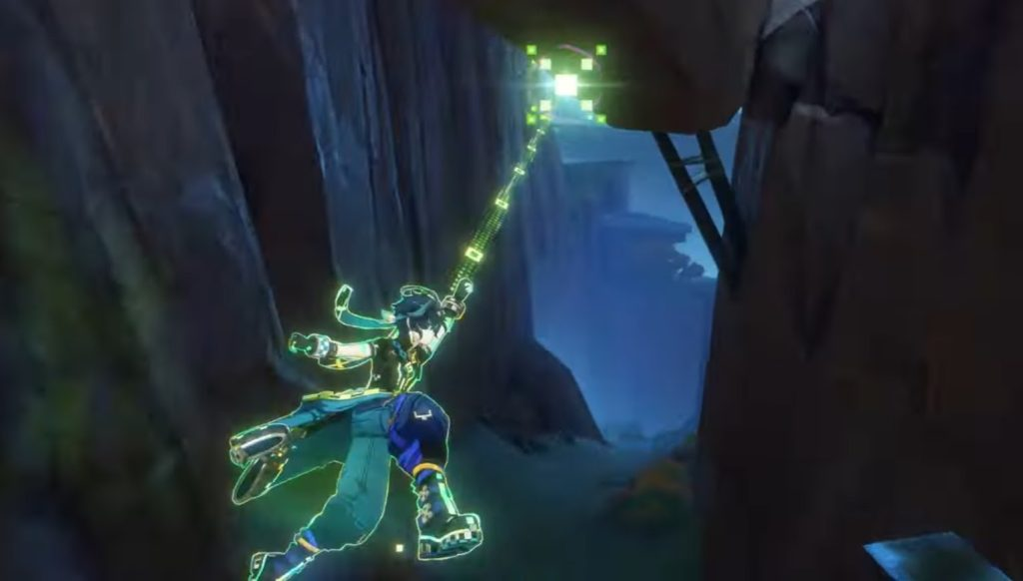
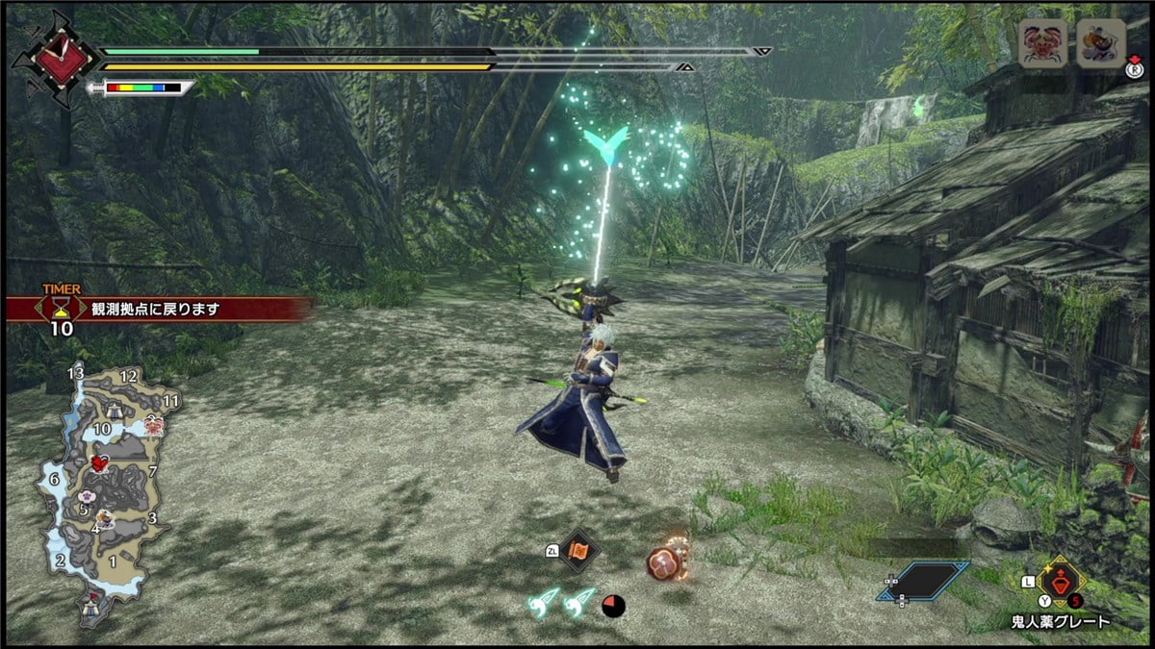
01. “キャッスルクライマー”
制作の意図
制作にきっかけ
「のぼる」というお題から連想されるゲーム制作にて
なにして登りたいかな？と考えて再現したいと思ったのが
以下のような私の好きなアクションアクションでした。
その再現に挑戦しようと思ったからです。
↑目次
05

